Slide 1
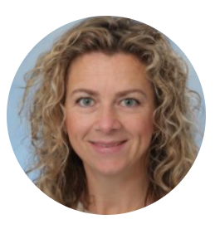
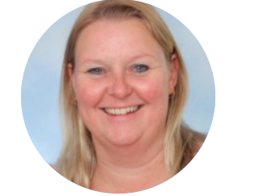
Michelle Beekman
Chantal Vossen
Informatieavond GT/H
Gemengd Theoretisch Havo
Presentatie ronde 1: 19.15 uur
Pauze: 20.00 uur
Presentatie ronde 2: 20.15 uur
Notes:
- Bij tweede ronde vertellen dat het kan zijn dat informatie overlapt met andere presentaties van vmbo regulier. Maar we vertellen het volledige verhaal omdat er mensen zijn die net van wdd-presentatie komen.

Slide 2
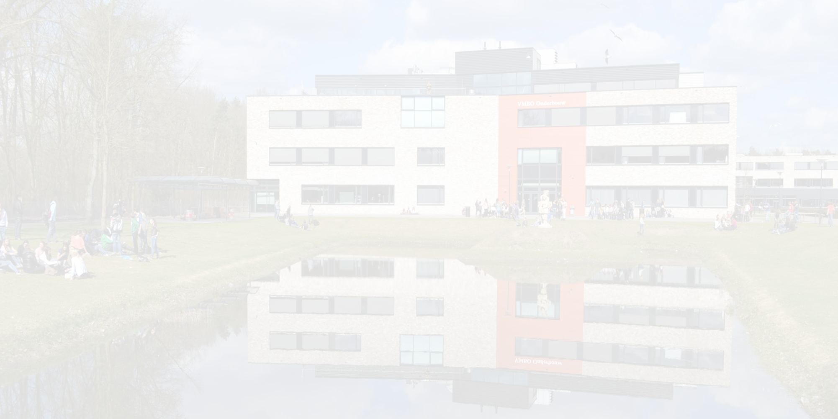
Het programma
Rol van de mentor
Zorg: structuur en preventie
Het nieuwe onderwijs
Determineren
Belangrijke data
Contactgegevens
Brugklas: het gebouw
Brugklas: Een fijne start
Kenmerken GT/H-leerlingen
De GT-leerling aan het woord
Kenmerken GT/H-klassen

Slide 3
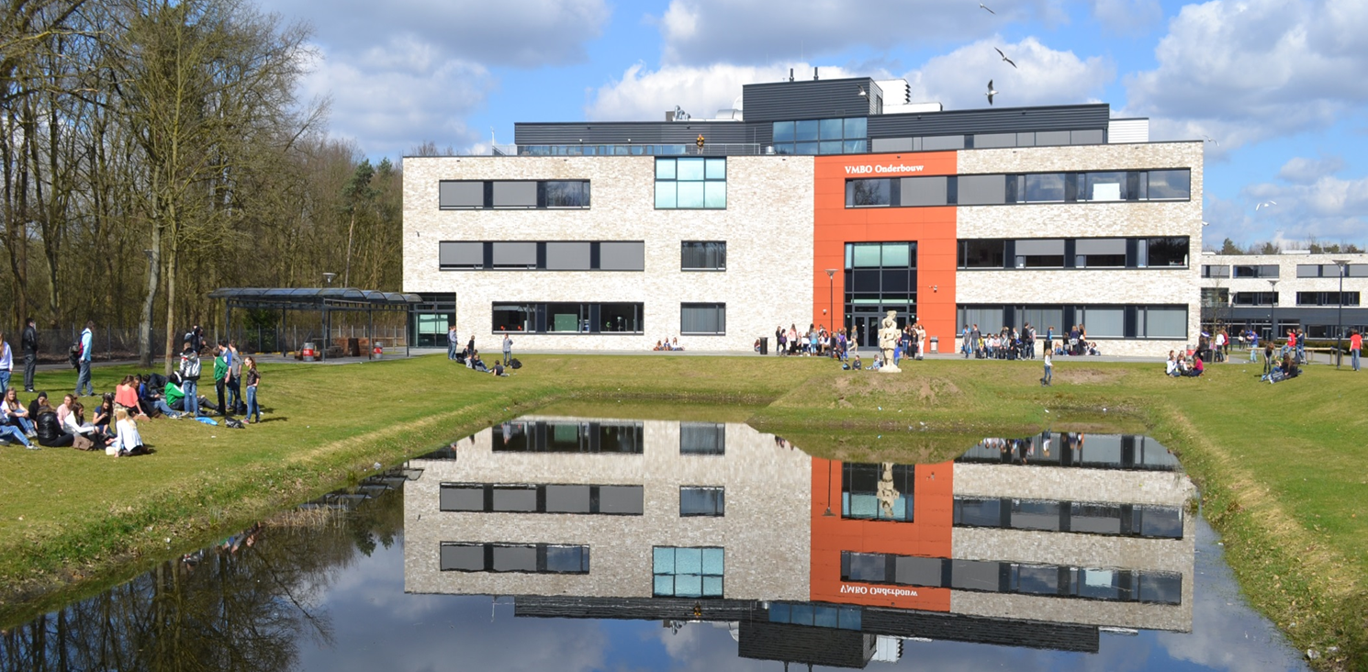
De brugklas: het gebouw
Alle brugklassers Alle niveaus 2 jaar 1 plek
vmbo basis - vmbo kader - vmbo gt - havo – vwo (atheneum & gymnasium)

Slide 4
De brugklas: Een fijne start
Klaar voor een nieuwe fase!
Fietsen – vrienden - lesuren – huiswerk – puberteit
De leerling in beeld
Inschrijven – basisschool bezoeken – analyseren - plaatsen
Fijne overstap van de basisschool
Oriëntatielessen – open dag – kennismaken - introductieweek

Slide 5
De kenmerken van een GT/H-leerling
Leerlingen met een GT of GT/H advies vanuit de basisschool.
De GT/H leerling is een kind dat:
Instructie van een docent wenst en vervolgens zelfstandig aan de slag kan gaan;
het fijn vindt uit een boek te leren en om kan gaan met grotere stof eenheden;
leerbaar is wat betreft zelfstandig plannen, samenvatten en memoriseren;
kan reproduceren en eenvoudige toepassingsvragen kan beantwoorden;
kan reflecteren op zijn/haar eigen leerproces;
gaat voor succeservaringen; belang hecht aan respect, waarden en normen.

Slide 6
De GT/H leerling aan het woord
Eigen invulling door de leerling

Slide 7
De kenmerken van GT/H-klassen
Groepen van +/- 25 leerlingen
Theoretisch instelling
Indeling op woonplaats
Plaatsverzoek bij inschrijving
Eén persoonlijke mentor

Slide 8
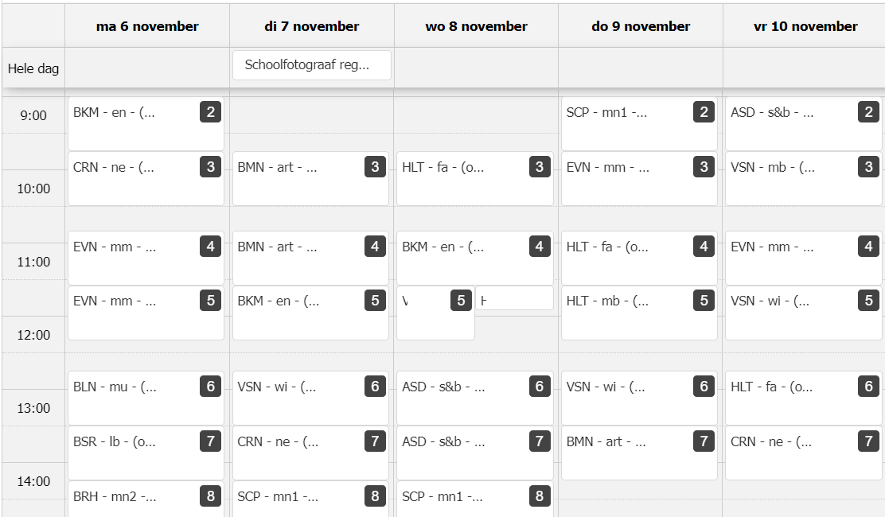
Een voorbeeldrooster
GTH1K

Slide 9
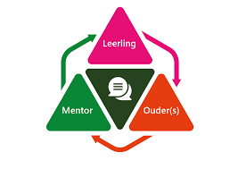
De rol van de mentoren
Klassikale mentorles
Eén persoonlijke mentor
Klassensfeer
Het aanspreekpunt voor ouders & leerlingen
Studievoortgang & persoonlijke begeleiding
Driegesprekken

Slide 10
De zorgstructuur
Mentor / vertrouwenspersoon
Preventief: ACT en GRIPP
Teamleider en leerlingbegeleider
Pluspas: leer- en/of ontwikkelingsproblemen
Ondersteuningsteam
Steunlessen: taal, rekenen, plannen & organiseren, leerstrategieën
Zorg Advies Team (ZAT)

Slide 11
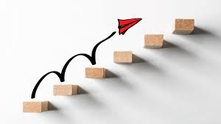
Het nieuwe onderwijs
Onderwijs in ontwikkeling
2 jarige brugperiode
Keuzedelen

Slide 12
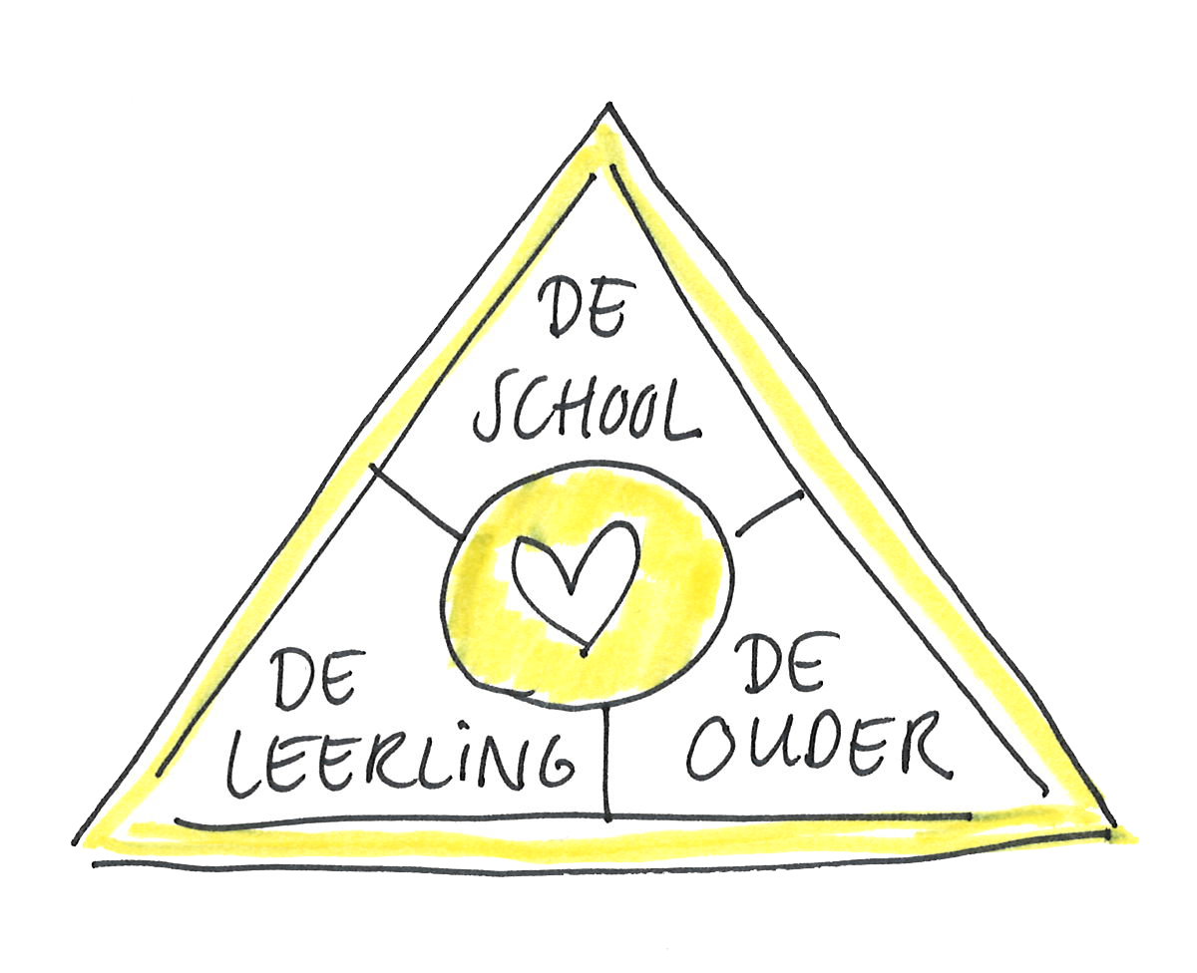
Determineren
Samen de route bepalen
Direct differentieren. Lessen volgen op het juiste niveau
Maatwerk per leerling
Driegesprek: ouders – leerling – persoonlijke mentor
Leerdoelen & cijfers & formatieve toetsen & leertaakgedrag
Doorstroom naar GT leerjaar 3 of Havo leerjaar 3

Slide 13
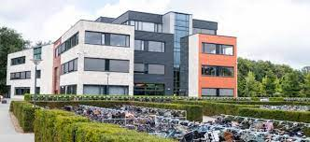
Aanmelden: De juiste keuze
Kies de VO school naar keuze
Regulier onderwijs of natuurlijk leren WD3
Vraag advies aan de docent groep 8
Regulier: Dakpanklas WD3: Enkelvoudig
Basis/Kader Basis
Kader/GT Kader
GT/Havo GT
Havo/vwo Havo
Vwo (atheneum/gymnasium) Vwo
De juiste keuze bepalen

Slide 14
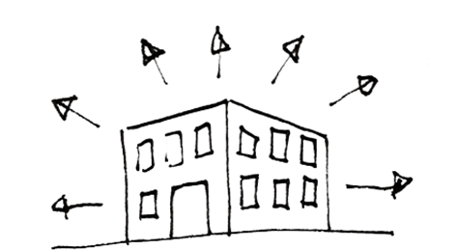
Belangrijke Data
Oriëntatielessen 8 November van 12.30u tot 15.15u
15 November van 12.30u tot 15.15u
Aanmelden via de website
GEO Battle 17 Januari Aanmelden via de website met een groepje
Open dag 27 Januari van 09.00u – 13.00u
Aanmeldweek 25 – 31 Maart (meer info volgt)

Slide 15
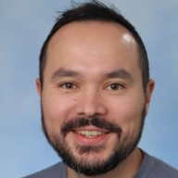
Vragen
Heeft u nog een persoonlijke vraag in verband met uw kind?
Kies dan voor een persoonlijk contactmoment.
Dhr. Vellinga : vll@sgweredi.nl
Teamleider brugklas vmbo

Slide 16
Presentaties
WD3: aula
Basis/kader 1.08
Havo/vwo: 1.03 + 1.05
Kader/gt: 1.20
Atheneum/gymnasium: 1.07
Gt/havo: 1.14
Presentatie ronde 1: 19.15 uur
Pauze: 20.00 uur
Presentatie ronde 2: 20.15 uur

